Slide 1
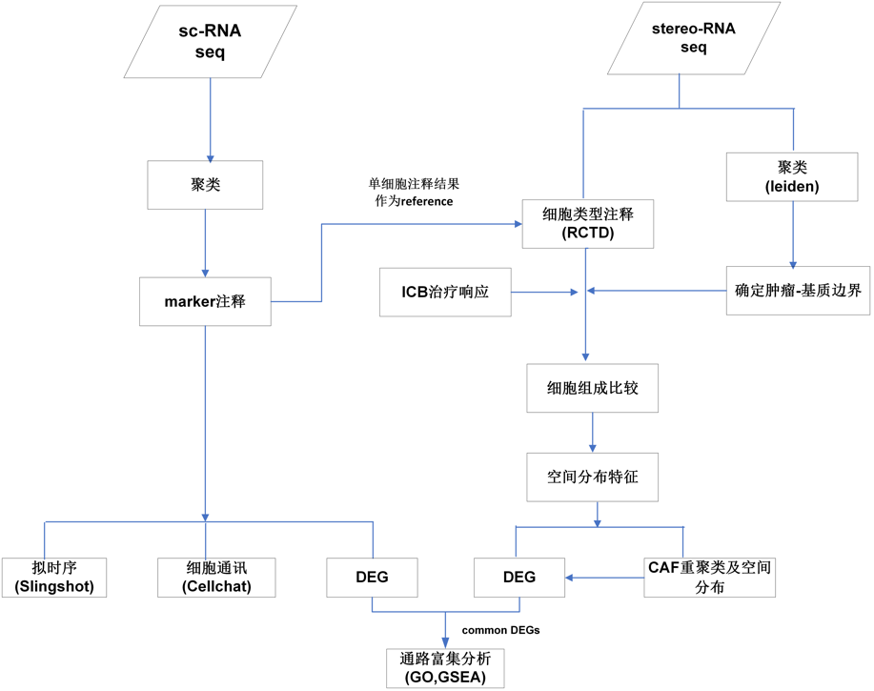
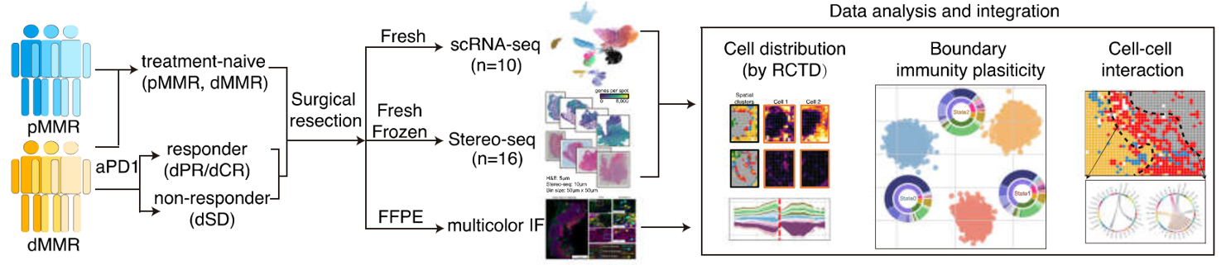
文章标题: Spatially organized tumor-stroma boundary determines the efficacy of immunotherapy in colorectal cancer patients 期刊: Nature Communications 影响因子：14.7
类型: Stereo-seq作为独立的技术进行研究
摘要: 本研究应用Stereo-seq和scRNA-seq，绘制CRC患者的高分辨率TME空间图谱，重点分析肿瘤-基质边界的细胞与分子特征及其在ICB响应中的作用机制。
样本分组: 1）未做治疗：pMMR vs. dMMR 2）ICB治疗(dMMR)：dPR/dCR vs. dSD
Feng, Y., Ma, W., Zang, Y. et al. Nat Commun 15, 10259 (2024).

Slide 2
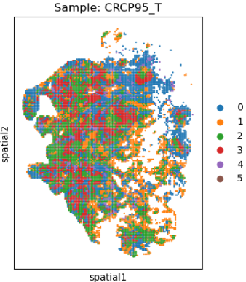
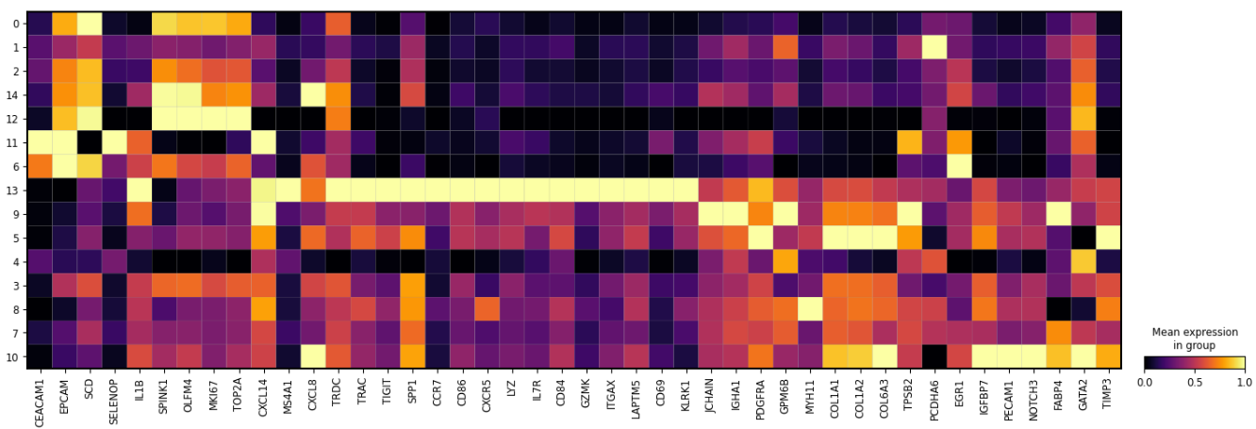
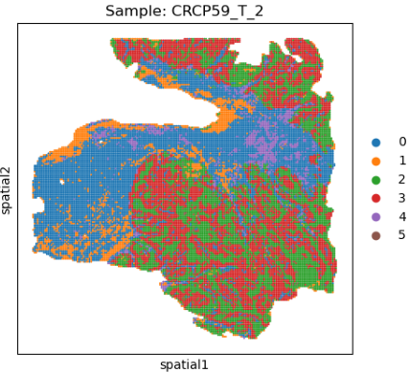
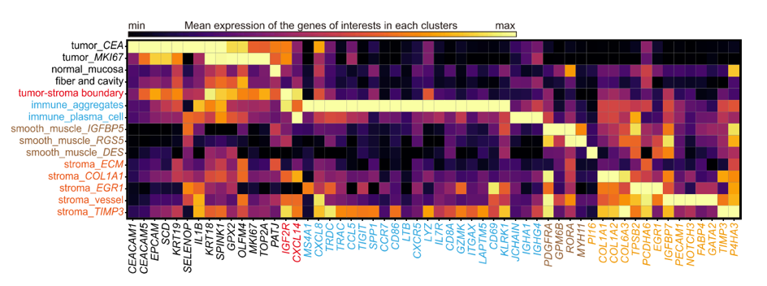
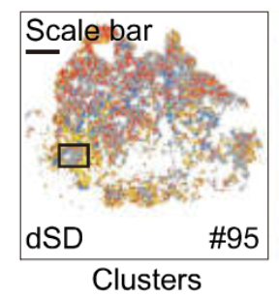
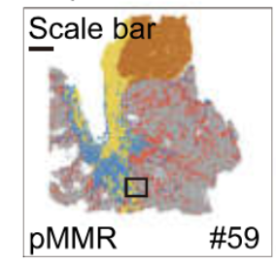
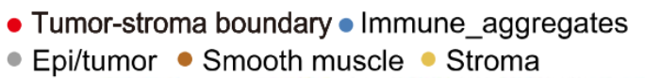
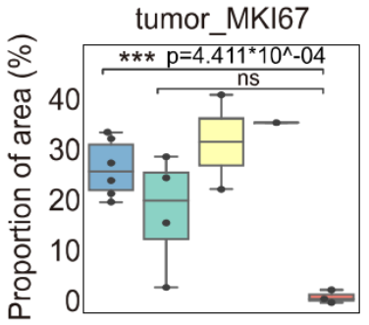
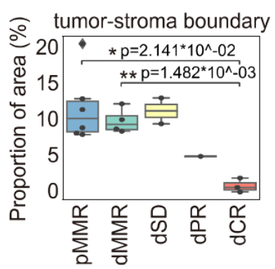
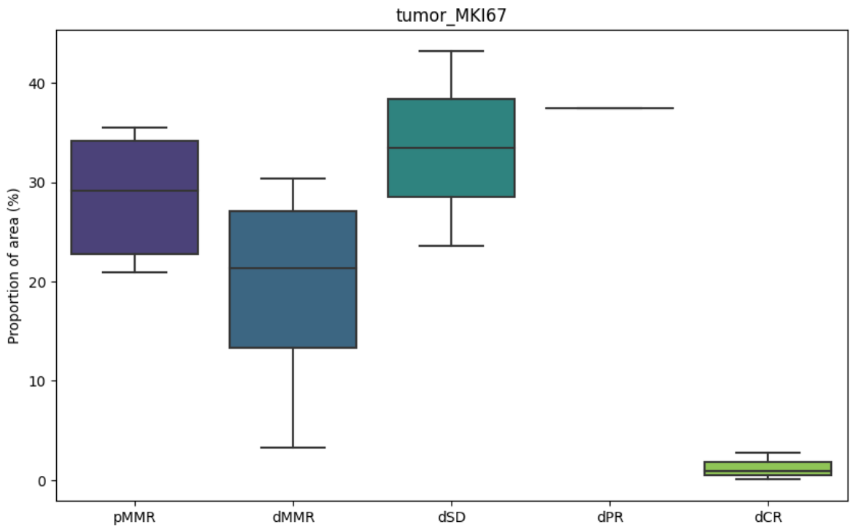
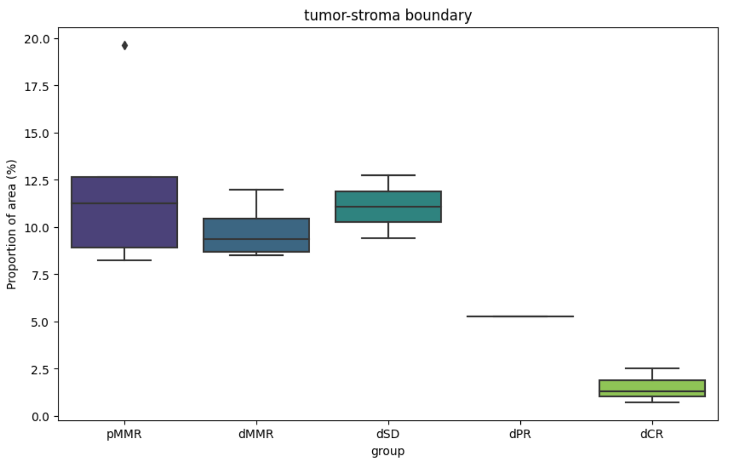
结果1 CRC空间转录图谱构建，leiden聚类，确定肿瘤-基质边界
dCR患者表现出肿瘤区域增殖相关基因（如MKI67）的表达显著减少，表明ICB治疗可能抑制肿瘤细胞增殖
dCR和dPR的肿瘤边界比例降低，可能与更高的免疫浸润能力相关
通过leiden聚类，鉴定肿瘤-基质边界
文章原图 Fig. 1
#95
#59
dCR患者的肿瘤区域增殖相关基因（MKI67）及边界比例较低

Slide 3
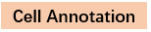
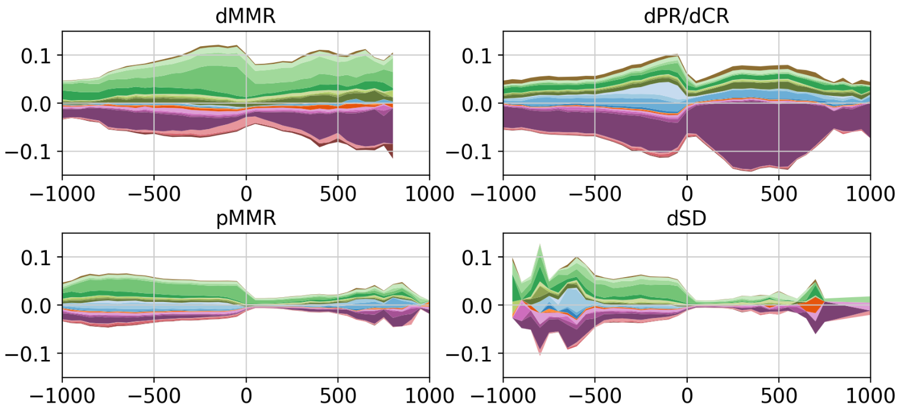
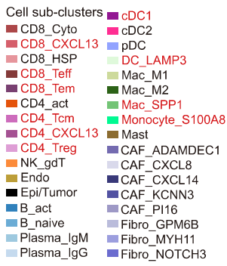
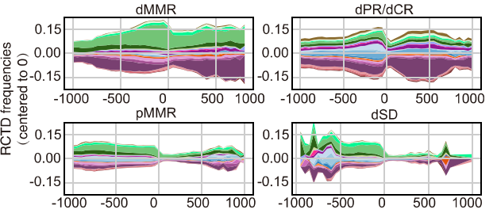
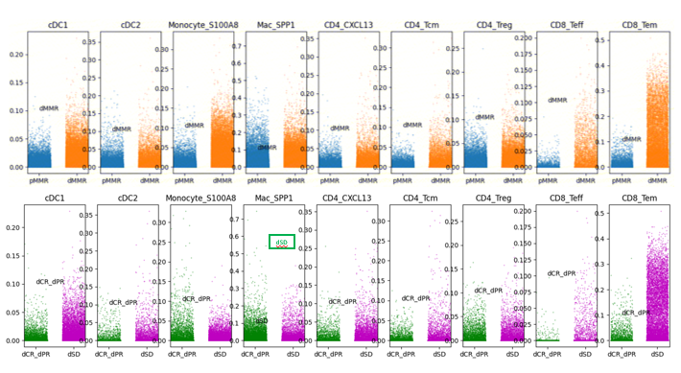
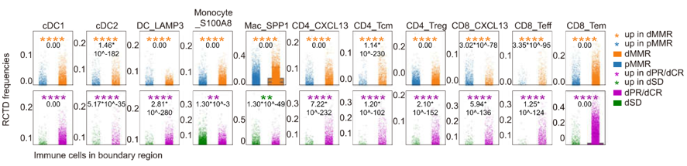
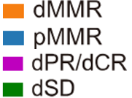
结果2 肿瘤-基质边界的免疫细胞特征
不同患者对ICB治疗的预后效果差异可能是由于肿瘤-基质边界的空间特征导致，局部免疫细胞聚集可能增强抗肿瘤免疫反应
dMMR和dPR/dCR患者具有连续且丰富的免疫细胞分布
pMMR和dSD患者的免疫细胞分布呈间断性聚集
文章原图 Fig. 2
细胞分布特征
DC和T细胞在dMMR和dPR/dCR患者中比例更高
细胞类型差异

Slide 4

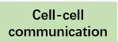
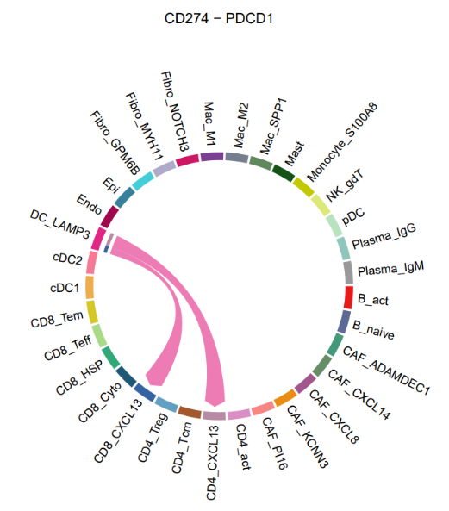
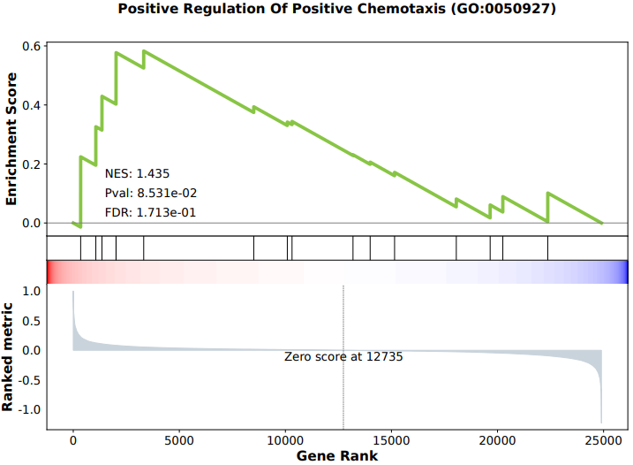
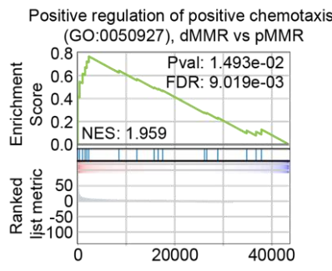
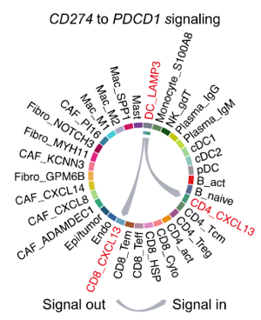
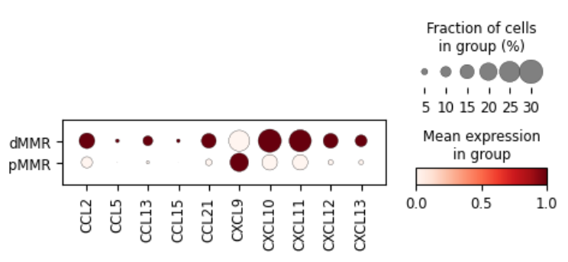
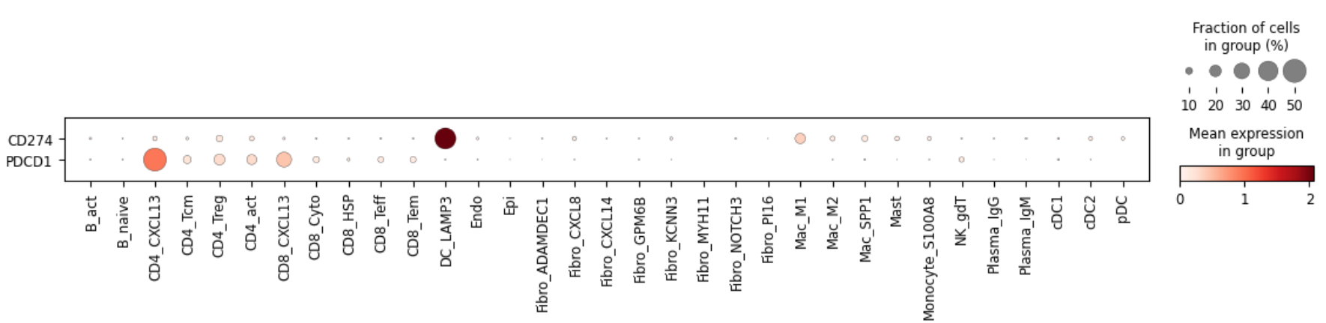
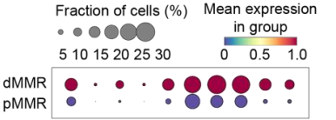
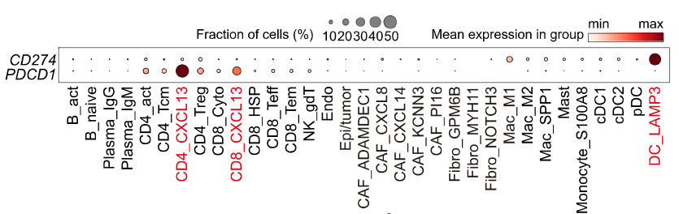
结果3 LAMP3+ DC与T细胞的相互作用
dMMR在正向趋化调节通路富集，该通路会触发细胞信号转导，说明存在细胞串扰
DC_LAMP3与CD4_CXCL13、CD8_CXCL113通过LR-pair（CD274和PDCD1）进行细胞互作，有助于增强抗肿瘤T细胞活性
dMMR vs. pMMR 边界区域的DEG及通路富集
DC_LAMP3与CD4_CXCL13和CD8_CXCL113的细胞互作
文章原图 Fig. 3, Fig S6
Notes:
Stereo数据提取边界样本，进行GSEA富集
单细胞数据进行cellchat分析，只用dMMR的数据分析

Slide 5
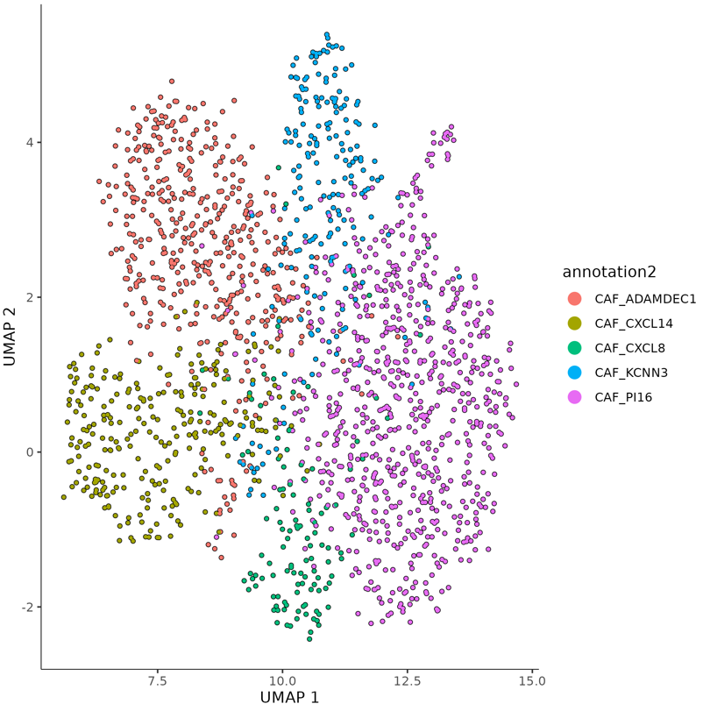
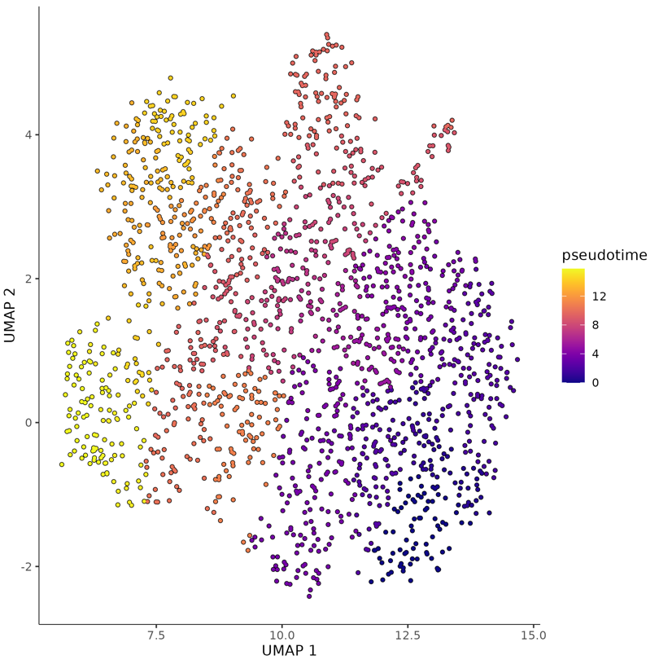
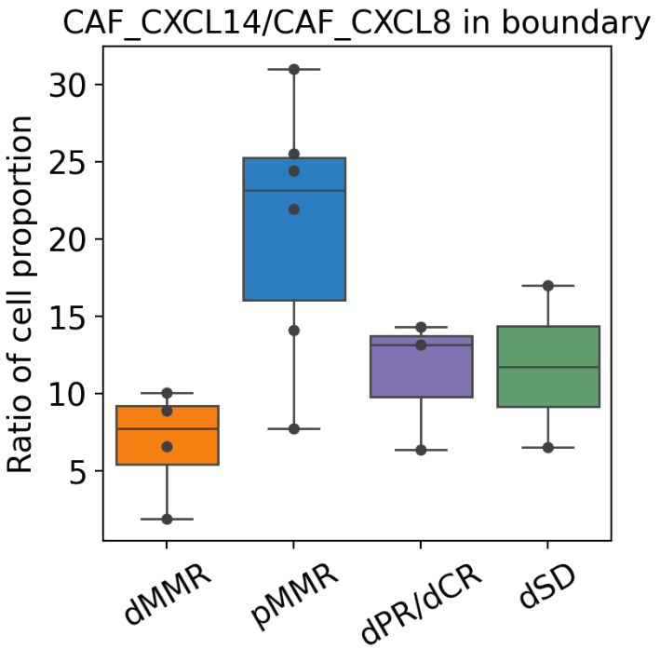
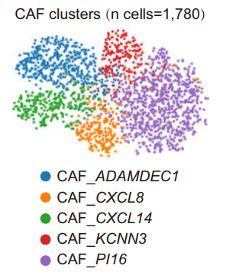
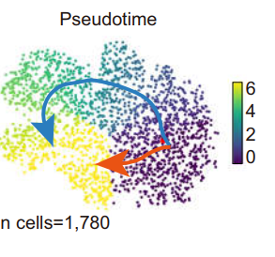
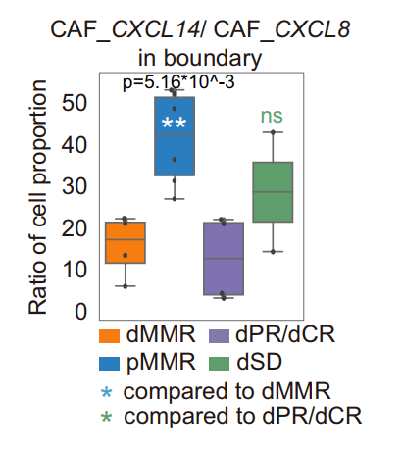
结果4 CAF可塑性与免疫排斥的关联
CAF的分化路径为以CAF_PI16为起点，分化成CXCL14+CAF与CXCL8+CAF
ICB治疗无响应的患者与肿瘤-基质边界区域内的CAF（尤其是CXCL14+CAF）比例升高密切相关
CAF 重聚类+拟时序分析：以CAF_PI16为起点，分化成CXCL14+CAF与CXCL8+CAF
pMMR和dSD患者的CAF_CXCL14占比显著更高
文章原图 Fig. 4
Trajectory
Notes:
单细胞数据提取CAF进行monocle分析，先进行CAF去批次聚类，然后UMAP接入进行monocle分析

Slide 6
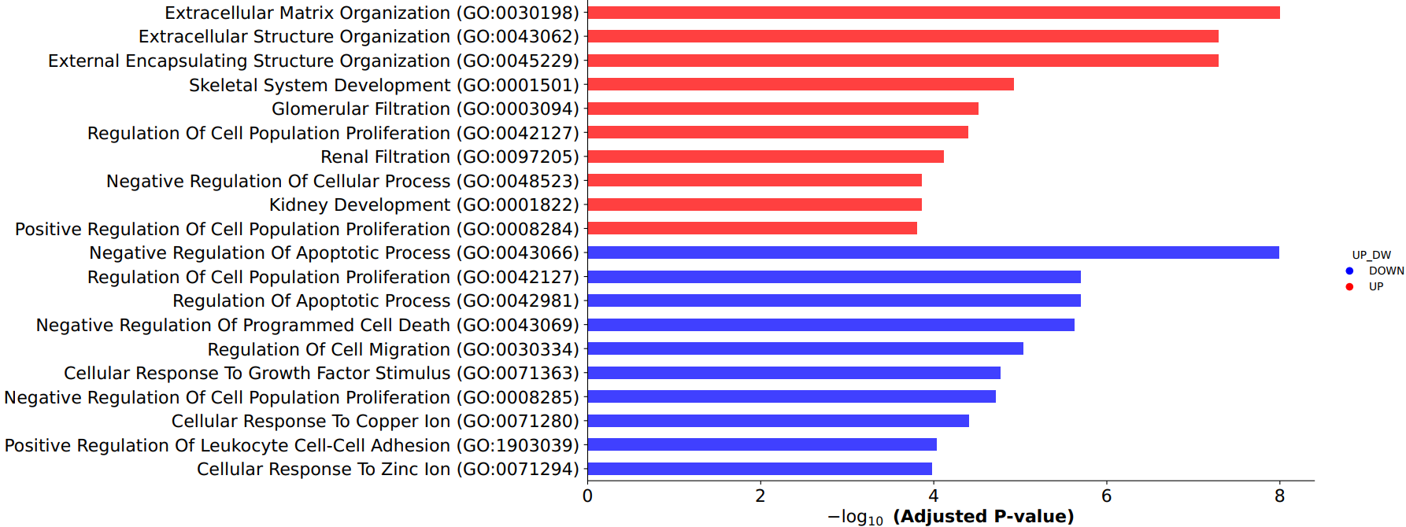
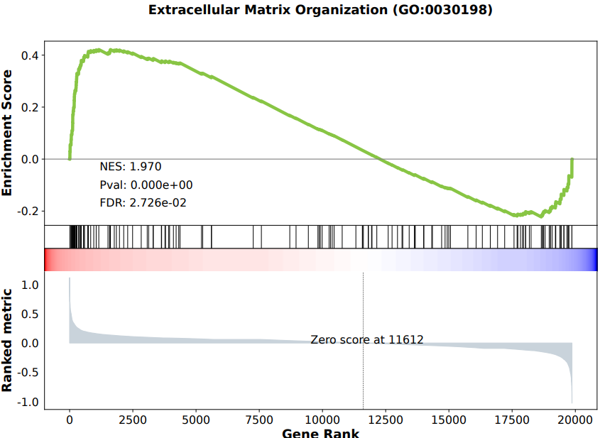
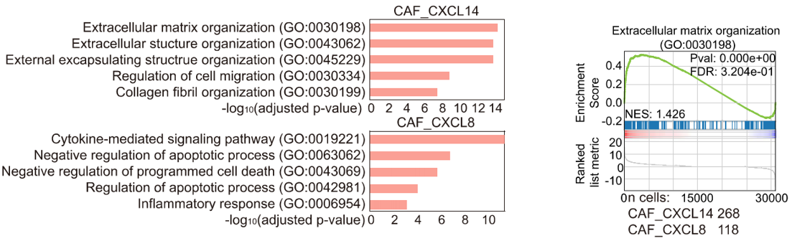
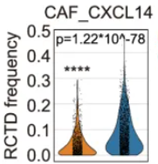
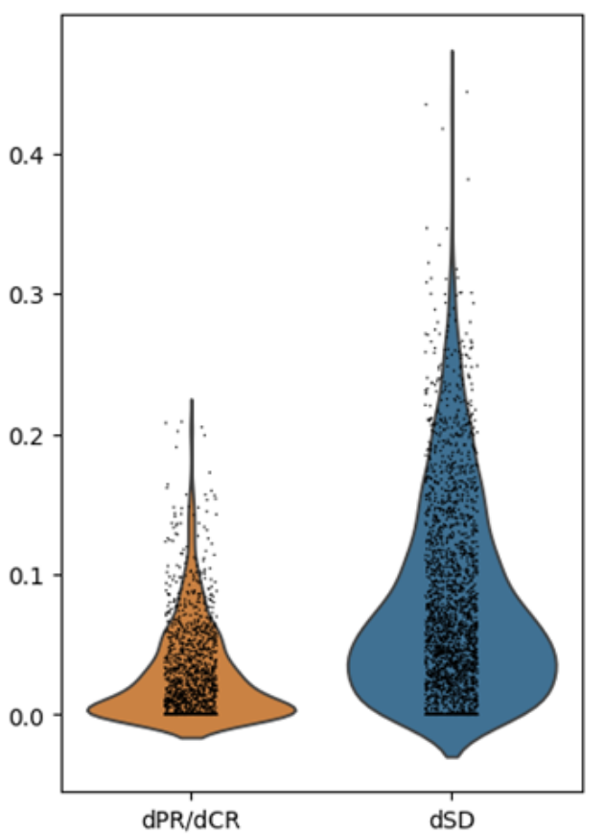
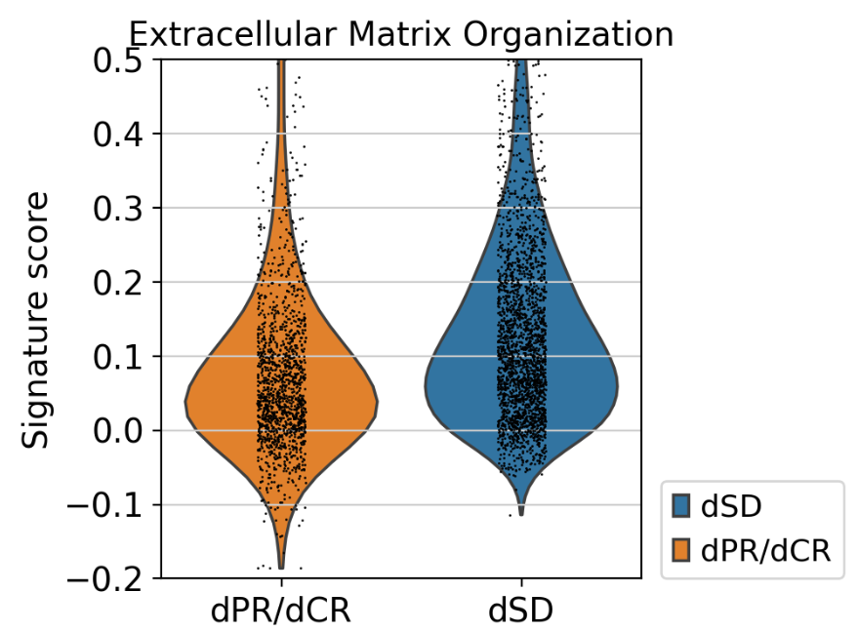
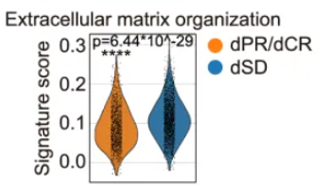
结果5 CAF在基质屏障形成中的作用，其中CAF_CXCL14与ECM形成相关
CXCL14+CAF通过调节ECM结构，形成有序的基质屏障，排斥T细胞进入肿瘤核心区域
ICB治疗响应低的患者（dSD）中有较高比例的CXCL14+CAF细胞类型，导致对免疫细胞的排斥，影响免疫治疗效果
CXCL14+CAF vs. CXCL8+CAF DEG及富集分析，CXCL14+CAF主要富集在ECM形成通路
文章原图 Fig. 5
dSD患者的CXCL14+CAF细胞占比更高，ECM通路相关基因的评分更高
Notes:
单细胞数据提取CAF进行GO通路富集和GSEA分析

